Slide 1
课堂考试系统
2016.12.26

Slide 2
1.序列图 2.类图 3.效果图 4.问题

Slide 3
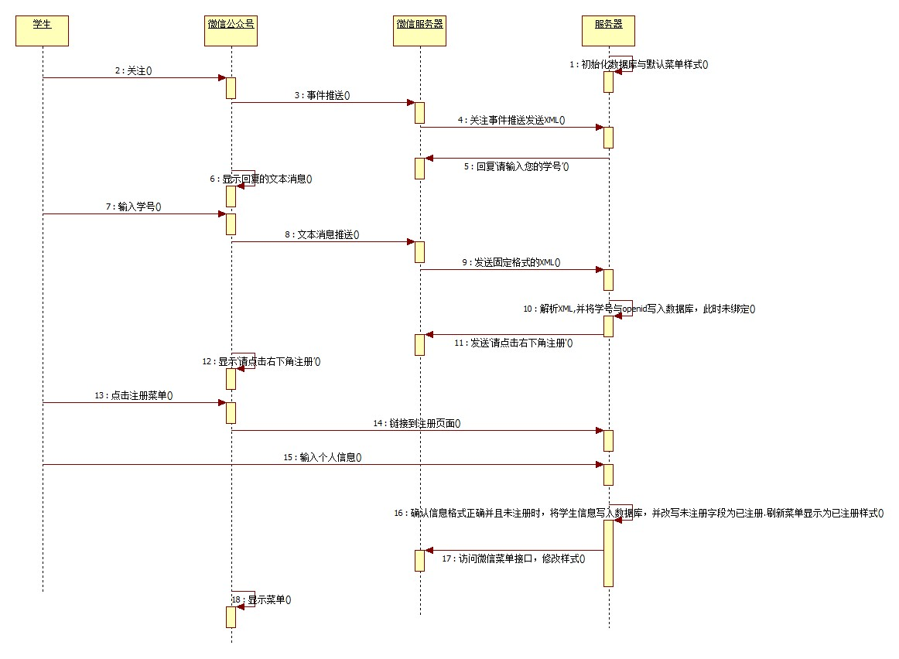

Slide 4
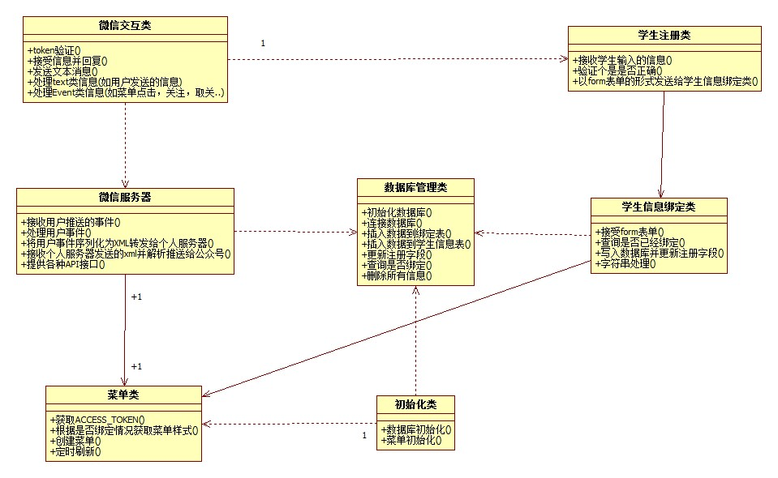

Slide 5
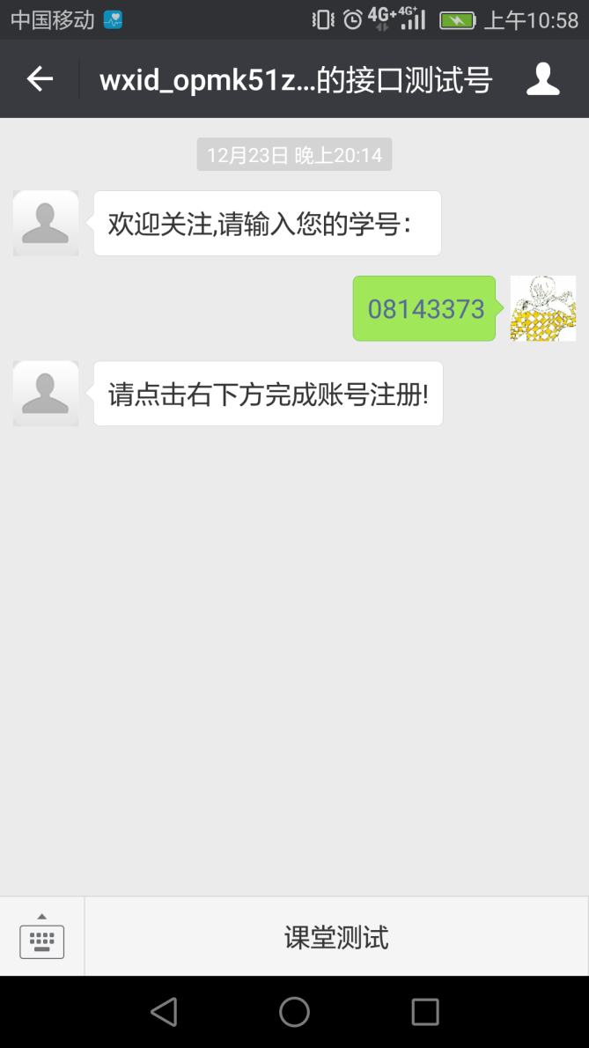
3.1微信公众号界面

Slide 6
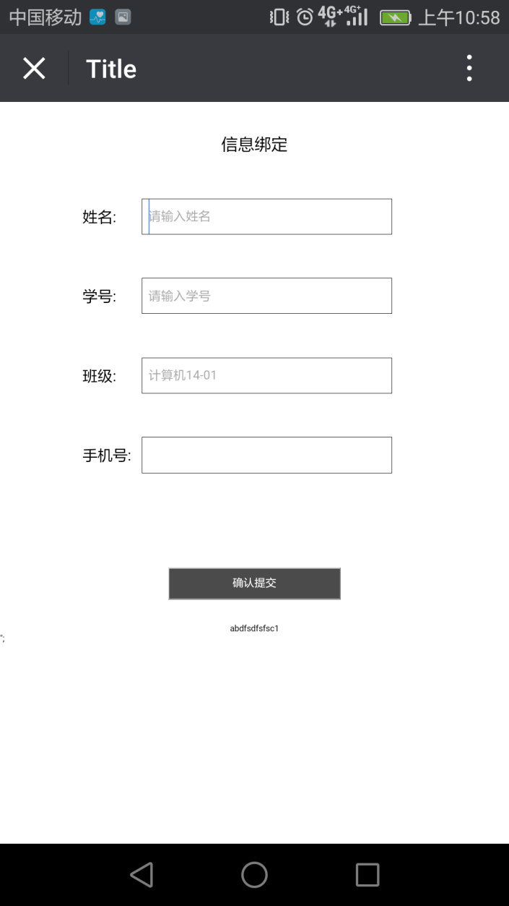
3.2注册界面

Slide 7
4.问题
1.菜单改变后没有立刻刷新，必须取关在关注后才会刷新
2.中文记录到数据库乱码，设置了utf-8也不管用
3.原本打算在关注时将openid写入数据库，发现不能将学号联系起来，又打算再点击注册时获取openid，通过设置session的方式获取，又发现是微信服务器调用的我们的php文件，并且不知道它何时关闭了，又获取不到。因此需要学生关注时输入学号，将学号与openid联系起来。
4.我们的ip地址要转换为相应的域名，不然打开时会有消息提示访问有风险。

